Slide 1
Die Bedeutung der Bindungstheorie für die Prävention psychischer Störung
Carolin Zeugke
Fachärztin für Kinder- und Jugendpsychiatrie und –psychotherapie
Fachärztin für psychosomatische Medizin und Psychotherapie
Zertifizierte EMDR - Traumatherapeutin

Slide 2
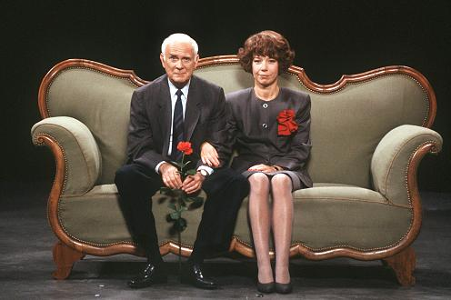
Einstimmung

Slide 3
Strategien der Sicherung
Ihnen selbst
Ihrem Temperament
Ihrer Konstitution
Ihrer gegenwärtigen Verfassung
Ihrer Erfahrung
Ihrer inneren Speicherung
und Bewertung der realen äußeren Bedingungen/ Umfeld …

Slide 4
Prävention
Prävention psychischer Störungen setzt voraus,
besser zu erkennen
prompter darauf zu reagieren und
Hilfen feinsinnig aufeinander abzustimmen
Und kontinuierlich anzupassen

Slide 5
„Aus Fehlern lernt man!“

Slide 6
Was ist Bindung?
Bindung hat unterschiedliche Bedeutungen
Juristisch, technisch, pädagogisch-psychologisch
Bindungen können also einem bestimmten Zweck dienen und damit sehr unterschiedlicher Qualität sein

Slide 7
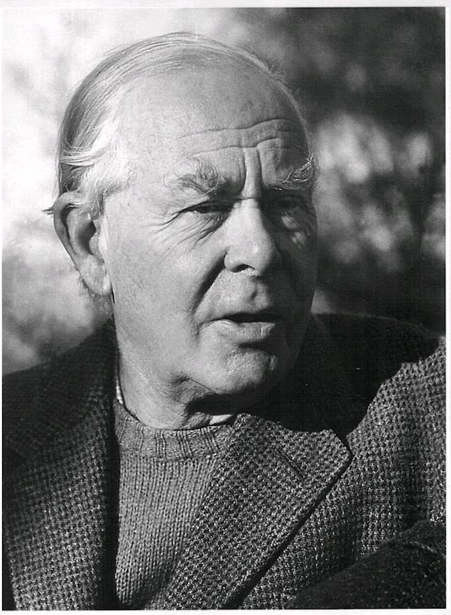
Zur Geschichte der Bindungstheorie
Edward John Mostyn Bowlby
(1907 – 1990)

Slide 8
„…in der Bindung [wird] heute ein Primärmotiv gesehen, also ein grundlegendes Bedürfnis des Kindes nach Geborgenheit, Kontakt und Liebe, welches sich unabhängig von anderen Primärbedürfnissen entwickelt.“
Spangler & Reiner (2017), S. 25

Slide 9
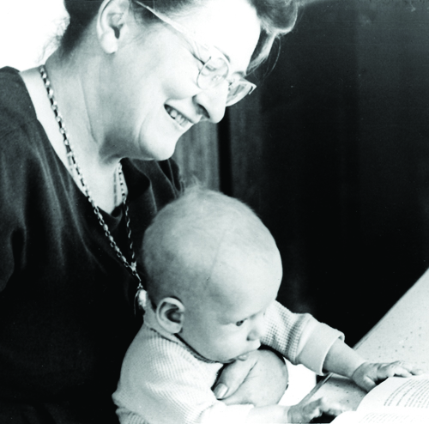
Strange Situation protocol
Mary Ainsworth
(1913 – 1999)

Slide 10
Bindungsstile
Es geht um Bindungsstile, die
Sicher
Ängstlich ambivalent
Ängstlich vermeidend und als
desorganisiert (Mary Main)
kategorisiert werden.

Slide 11
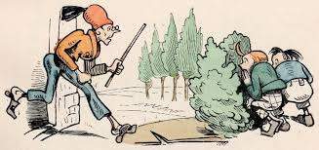
Stress ist der Killer jeglichen gesunden Lernens!!!

Slide 12
Transmission von Bindung
Eltern beeinflussen maßgeblich unterschiedliche Bindungsmuster
(Adult Attachment Interview (AAI), Main, M. (1985) )
Instrument zur retrospektiven Erfassung von Bindungserfahrungen und aktuellen Einstellungen zu Bindung bei Erwachsenen

Slide 13
Transmission von Bindung
Feinfühligkeit als Prädiktor von Bindungssicherheit
Fähigkeit, das Befinden und die Bedürfnisse des Kindes
1. wahrzunehmen,
2. richtig zu interpretieren und
3. prompt und
4. angemessen darauf zu reagieren
Qualität der Partnerschaft
Genetische Faktoren

Slide 14
Mind Mindedness
Die Mentalisierungsfähigkeit beinhaltet:
“- das Vermögen, Verhalten durch Zuschreibung mentaler Zustände zu interpretieren,
- zwischen innerer und äußerer Realität unterscheiden zu können und sowohl bei sich selbst und auch bei anderen
- Zusammenhänge oder Abweichungen zwischen psychischen Zuständen und äußerer Realität zu erkennen“
Fonagy et al. 1991 und 1998

Slide 15
Störfaktoren
Eine fehlerhafte Wahrnehmung kann ebenso zu falscher Reaktion führen, wie auch eine Fehlinterpretation des Wahrgenommenen.
Mismatching
Paul Watzlawick zeigt Beispiele des Mismatching in „Anleitung zum Unglücklichsein“ (1983)

Slide 16
Praxisbezug

Slide 17
Praxisbezug
Anamnese und Selbsterfahrung
Jede Anamnese ist mit einem Beziehungsangebot verbunden, welches sicherlich je nach Fachrichtung sehr unterschiedlich aussehen kann, aber auch je nach Konstitution und Umfeld des Untersuchers.
Wie Eltern oder andere enge Bezugspersonen sind auch wir als Ärzte als Behandler, Lehrer, Erzieher doch immer wieder aufgefordert, von uns ein Stück Sicherheit und Klarheit zu zeigen.
Nicht nur Fragen zu stellen, sondern zuzuhören und Raum für Fragen oder deren Entwicklung zu lassen.

Slide 18
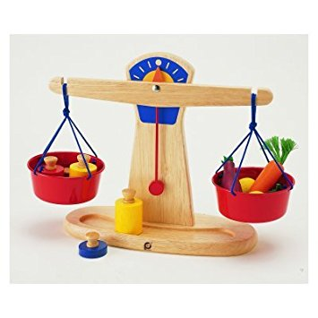
Selbsterfahrung
Persönlichkeit in einem gesunden Sinne kann auch nur in einem gesunden System entwickelt werden.

Slide 19
Selbsterfahrung
Bindungsorganisation kann durch multimodale Angebote, insbesondere auch therapeutisch verändert werden.

Slide 20
Diskussion
Neue Bindungsmodelle?
Notes:
Praxis-zeugke@web.de

Slide 21
Vielen Dank für ihre Aufmerksamkeit!

